Slide 1

BASIS DATA
Oleh:
Dzun Nurroin

Slide 2
NORMALISASI
BASIS DATA
TUJUAN
Menghilangkan kerangkapan data
Mengurangi kompleksitas
Mempermudah pemodifikasian data

Slide 3

NORMALISASI
BASIS DATA
PENGERTIAN
Mengelompokkan atribut dari suatu relasi sehingga membentuk struktur relasi yang baik (tanpa redudansi) dalam sebuat database.
Pembentukan struktur basis data sehingga sebagian besar ambiguity bisa dihilangkan.

Slide 4
NORMALISASI
BASIS DATA
PROSE
Uraikan data dalam bentuk tabel, selanjutnya dianalisis berdasarkan persyaratan tertentu ke beberapa tingkat.
Jika tabel belum memenuhi persyaratan tertentu, maka tabel tersebut perlu dipecah menjadi beberapa tabel yang lebih sederhana sampai memenuhi bentuk yang optimal.

Slide 5
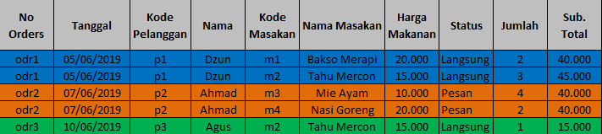
NORMALISASI
BASIS DATA
NORMALISASI PERTAMA (1NF)

Slide 6
NORMALISASI
BASIS DATA
PENTINGNYA NORMALISASI
Data yang sama tersimpan di beberapa tempat (file atau record)
Ketidakmampuan untuk menghasilkan informasi tertentu
Terjadi kehilangan informasi
Terjadi adanya redudansi (pengulangan) atau duplikasi data sehingga memboroskan ruang penyimpanan dan menyulitkan saat proses updating data
Timbul adanya NULL VALUE.
Kehilangan informasi bisa terjadi bila pada waktu merancang database (melakukan proses dekomposisi yang keliru).

Slide 7
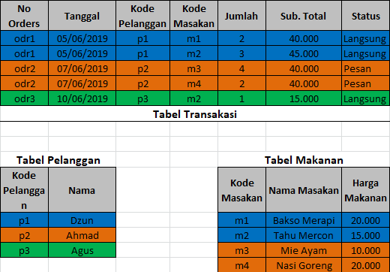
NORMALISASI
BASIS DATA
NORMALISASI KEDUA (2 NF)

Slide 8
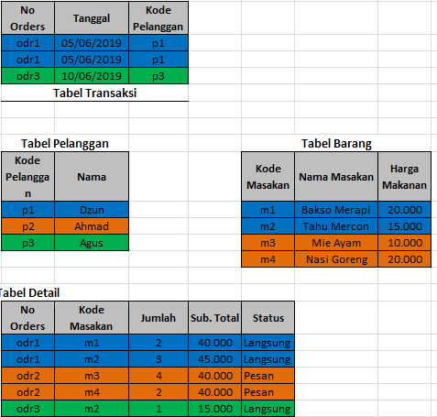
NORMALISASI
BASIS DATA
NORMALISASI KETIGA (3 NF)

Slide 9
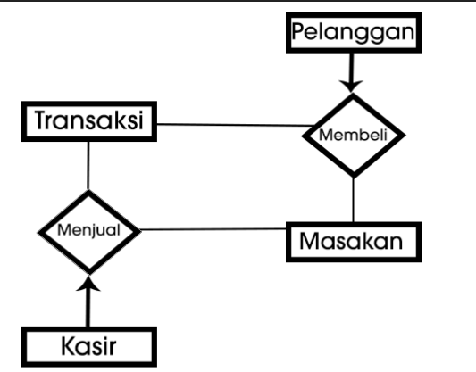
NORMALISASI
BASIS DATA
Membuat ERD dengan Kamus Data
Kamus Data :
Kasir = {id_user, username, password, nama_user, id_level}
Menjual = {id_detail_order, id_order, id_masakan, keterangan, status_order}
Transaksi = {id_transaksi, id_user, id_order, tanggal, sub_total}
Masakan = {id_masakan, nama_masakan, harga, status_makanan}
Membeli = {id_order, tanggal, id_user, keterangan, status_order}
Pelanggan = {id_pelanggan, nama_pelanggan}

Slide 10
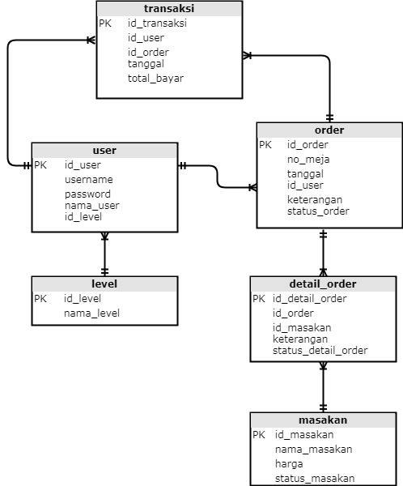
NORMALISASI
BASIS DATA
MEMBUAT DATABASE

